Slide 1
GUARDE A CHUVA – PROGRAMA DE EDUCAÇÃO AMBIENTAL PARA FOMENTAR A CULTURA DO USO DA ÁGUA DA CHUVA
Milena Rossetti
Monique da Silva Campagnoni
Lucas Muller Robaldo dos Santos

Slide 2
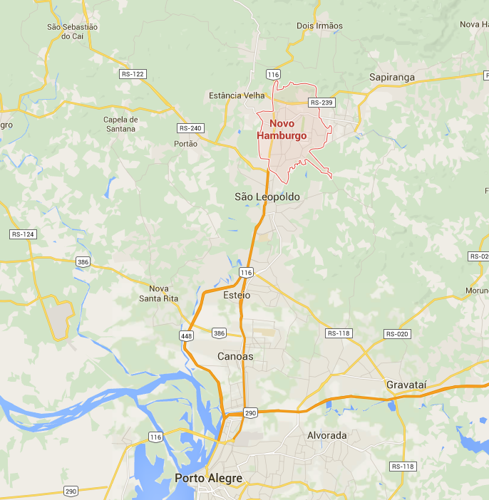
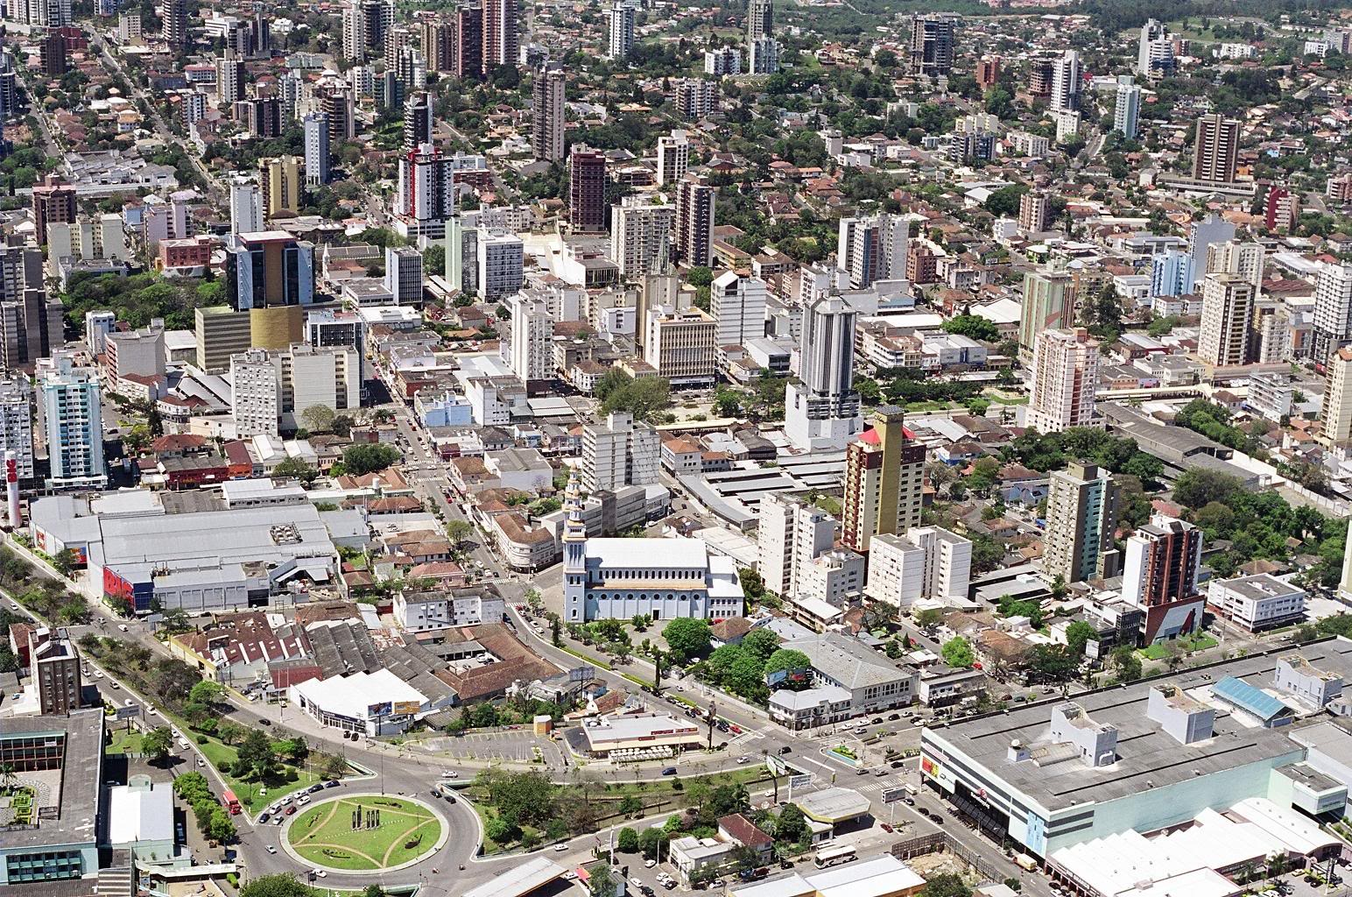
NOVO HAMBURGO
- Localização: região metropolitana. - População: 238.940 habitantes (IBGE, 2010).
- Predominantemente urbana, 98% abastecida pela Comusa – Rio dos Sinos.

Slide 3
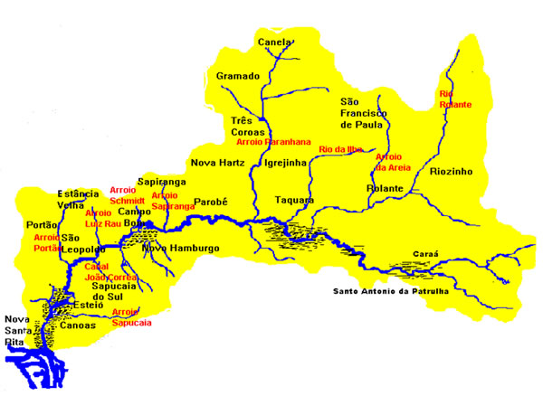
ZH, 14/12/2011
“O corte diário é feito em rodízio entre os bairros no final da noite e madrugada. O nível do Rio dos Sinos na área de captação está em 2,25 metros, apenas 10 centímetros acima da medição de alerta.”

Slide 4
Cada novo contexto ambiental nasce com a necessidade de adaptação das espécies a ele.
O consumo elevado de água pela população de Novo Hamburgo sugere que essa população não está preparada para o enfrentamento da instabilidade hídrica.

Slide 5
O objetivo do Programa é fomentar o aproveitamento da água da chuva para fins não potáveis.

Slide 6
Elaboração de cartilha informativa sobre as formas de captação, armazenamento e usos da água da chuva.

Slide 7
Confecção de maquete demonstrando os possíveis usos da água da chuva.
Exposição da maquete e material informativo em eventos.

Slide 8
Criação de um modelo de cisterna de baixo custo e fácil produção.

Slide 9
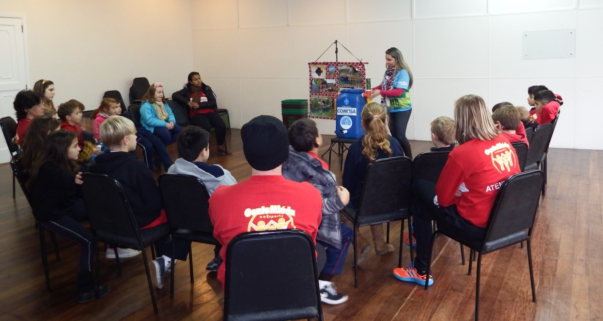
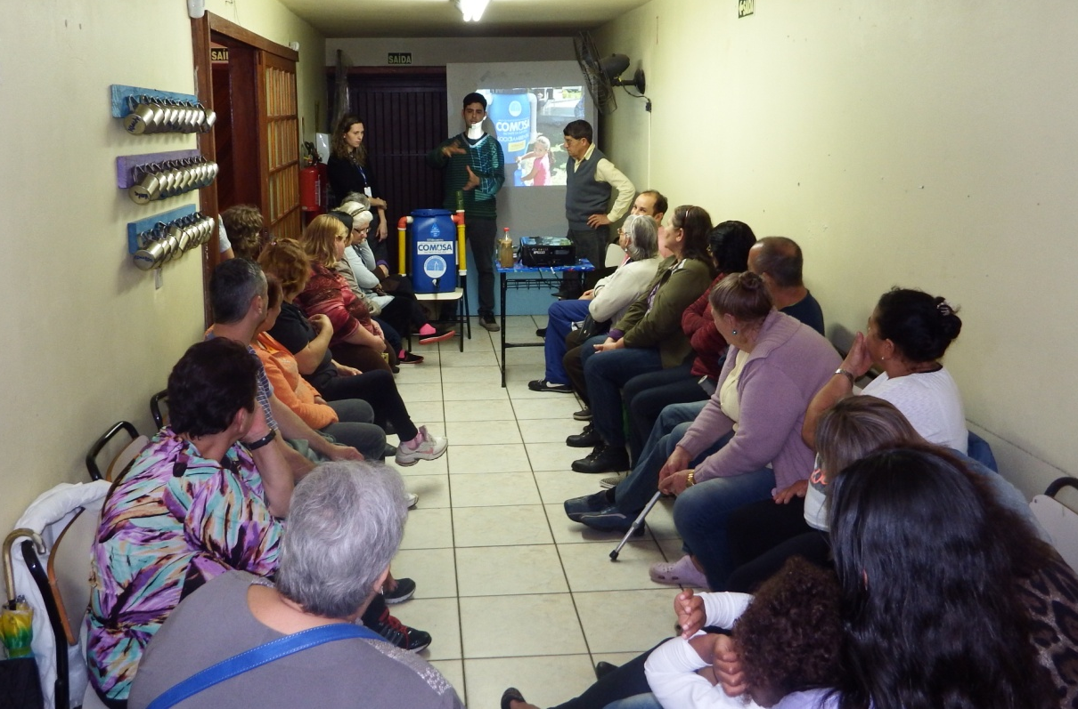
Apresentação da minicisterna de 200L em escolas, feiras, eventos...

Slide 10
“Cultura é a natureza humana construída pelo próprio ser humano.” Carlos Geraldo Espinheira, 2007

Slide 11
Instalação e doação de cisternas para a rede pública de ensino de Novo Hamburgo.

Slide 12
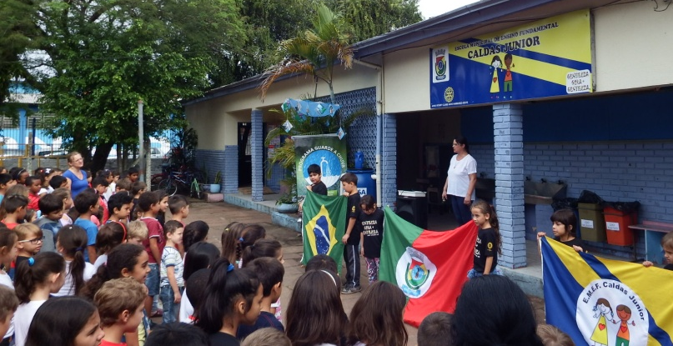
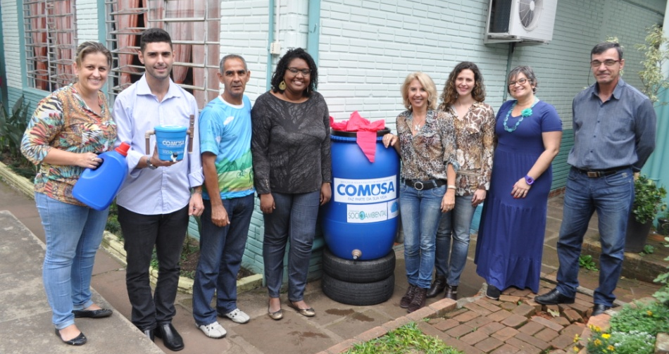
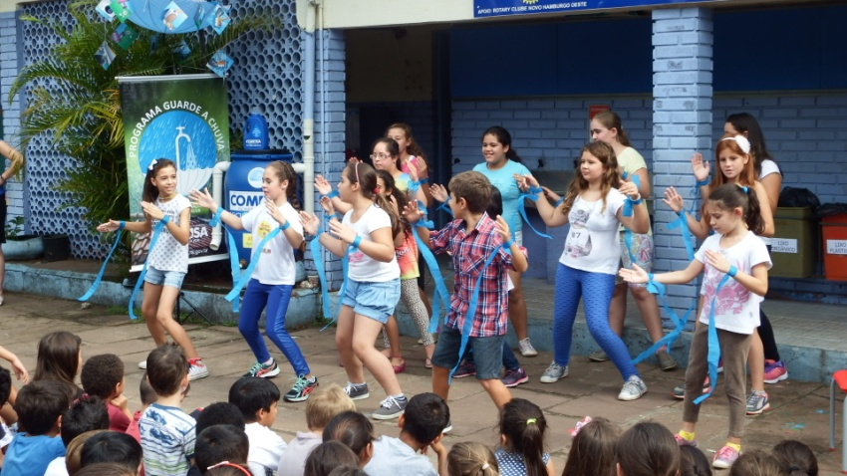

Slide 13
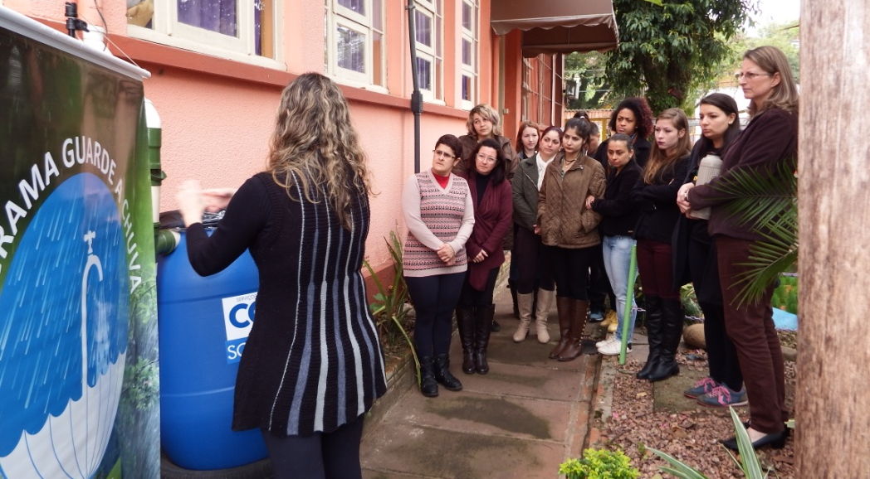
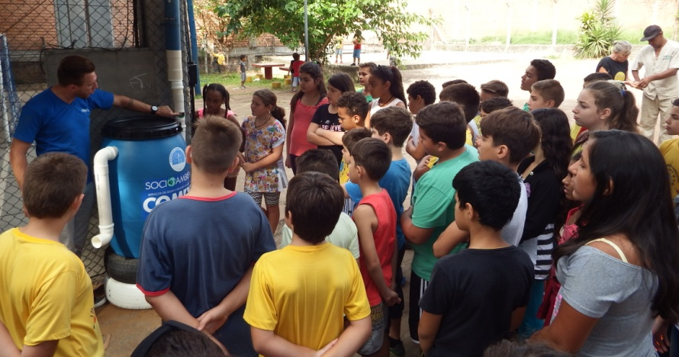
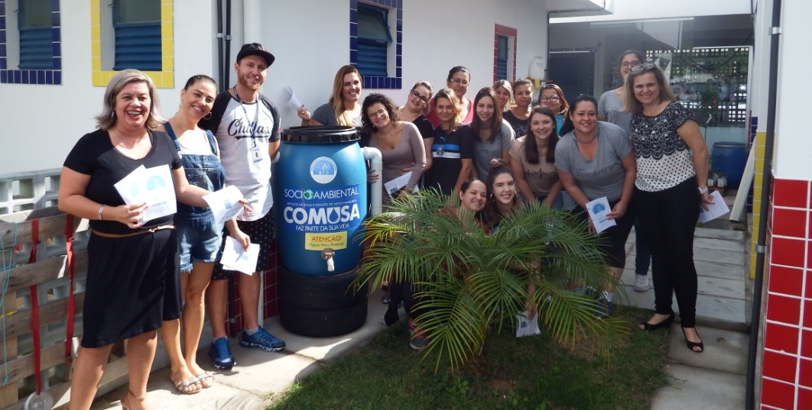
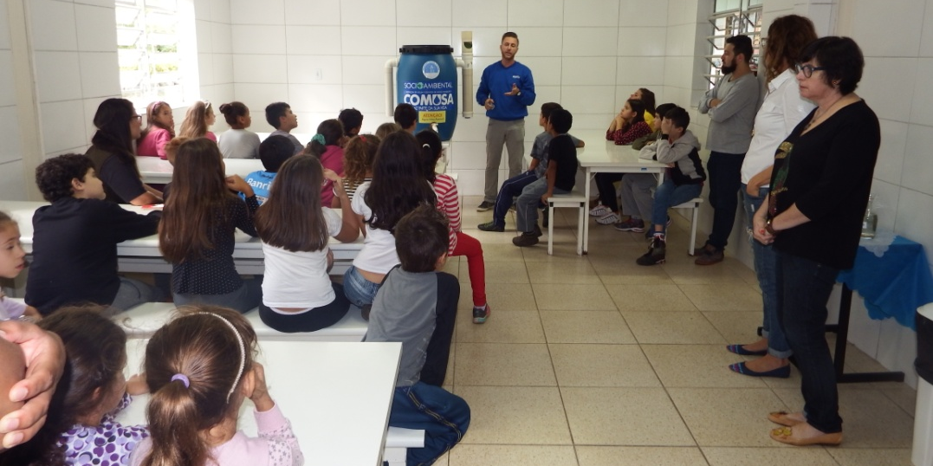

Slide 14
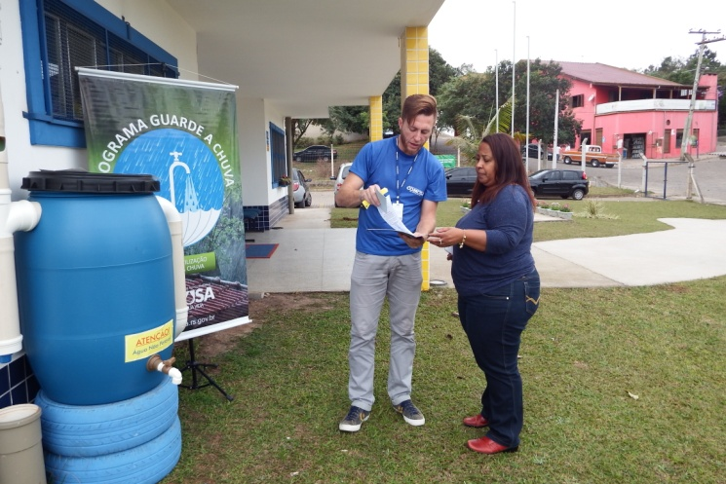
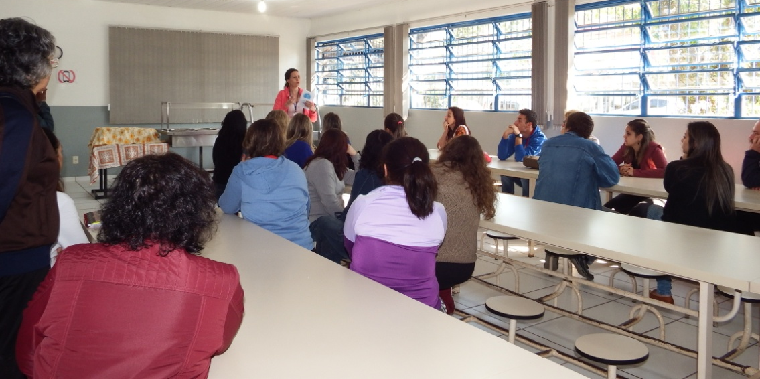
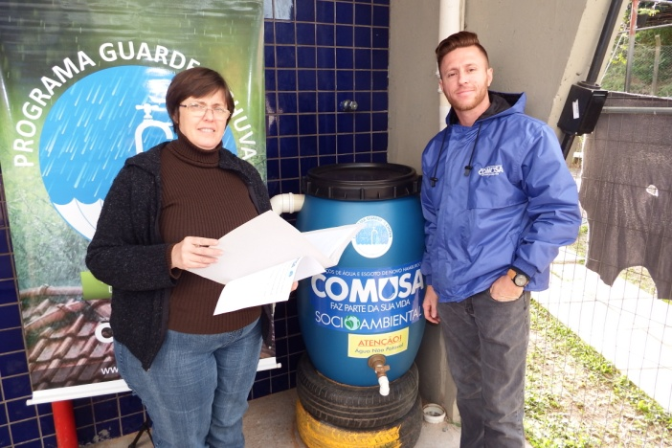

Slide 15
Resultados
Atividades | 2013 | 2014 | 2015 | 2016 | 2017
Cisternas instaladas na Comusa | 1 | 4 | - | - | -
Cisternas instaladas em escolas | - | 4 | 5 | 13 | 9
Capacitações | - | 6 | 5 | 16 | 6
Atividades educativas | - | 10 | 17 | 22 | 7

Slide 16
Resultados
A cisterna se tornou importante componente pedagógico nas práticas de Educação Ambiental.
É instrumento gerador do debate do debate acerca da situação hídrica.

Slide 17
Palavras finais
“ Art. 2o - A educação ambiental é um componente essencial e permanente da educação nacional, devendo estar presente, de forma articulada, em todos os níveis e modalidades do processo educativo, em caráter formal e não-formal.”
(PNEA, 1995)
“... na promoção da mudança ambiental, a educação assume posição de destaque para... propiciar os processos de mudanças culturais em direção a instauração de uma ética ecológica...”
(PRONEA, 2003 – página 05)

Slide 18
Grata pela atenção!
socioambiental@comusa.rs.gov.br

